Slide 1
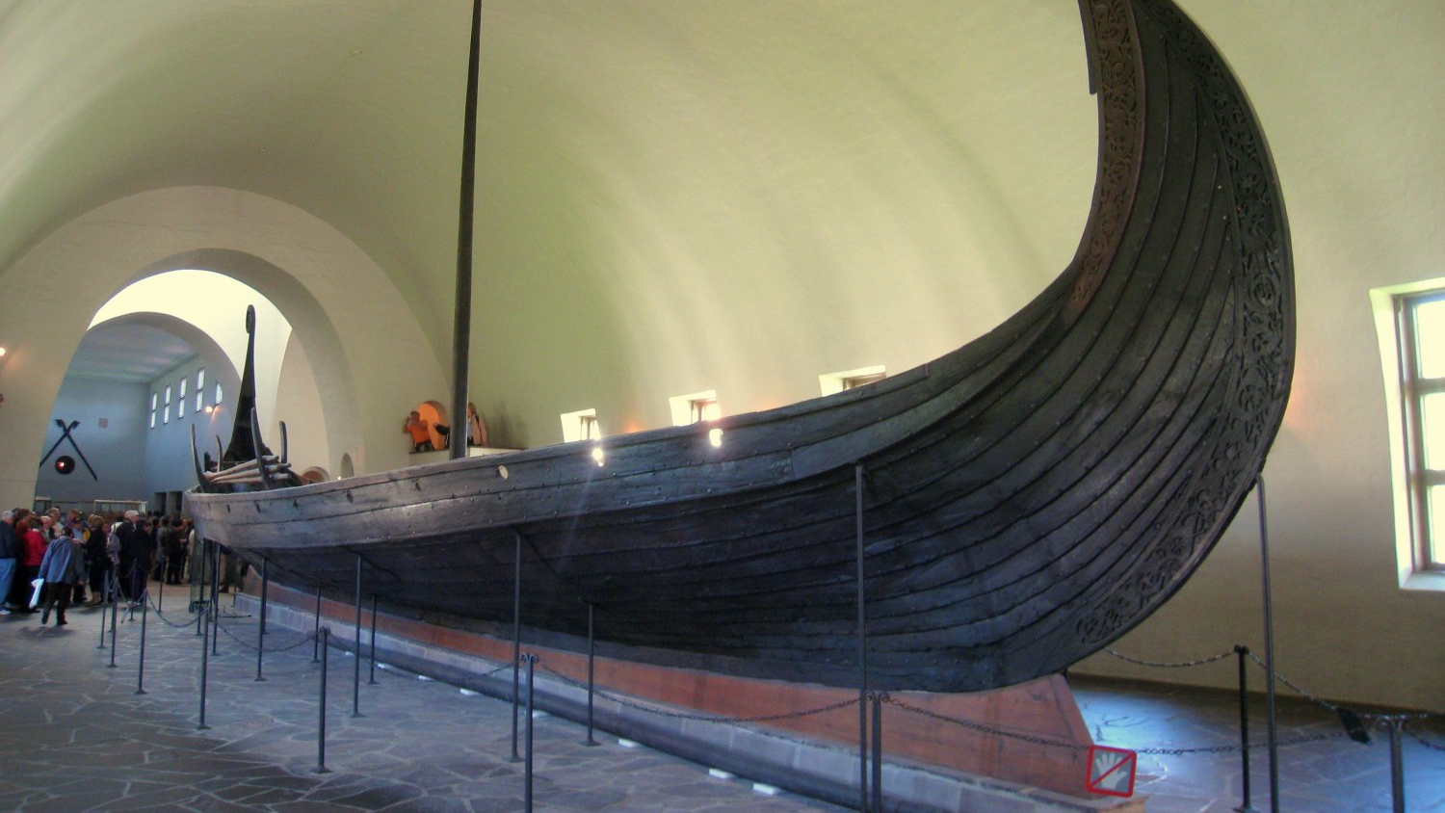
Сліди епохи вікінгів
Які сліди епохи вікінгів зберглися до сьогодення?
Чому битва відбулася саме під Стіклестадом?

Slide 2
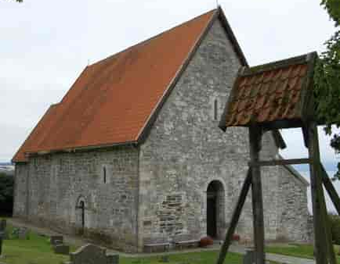
Що збереглося з епохи вікінгів до наших часів?
До сьогодення збереглося небагато слідів епохи вікінгів, але дещо таки лишилось.
Наступні будівлі належать до спадщини середньовіччя:
Церква Стіклестад
Нідароський собор
Церква Альстадхауг
Стара церква Сакшауг
Церква Мере

Slide 3
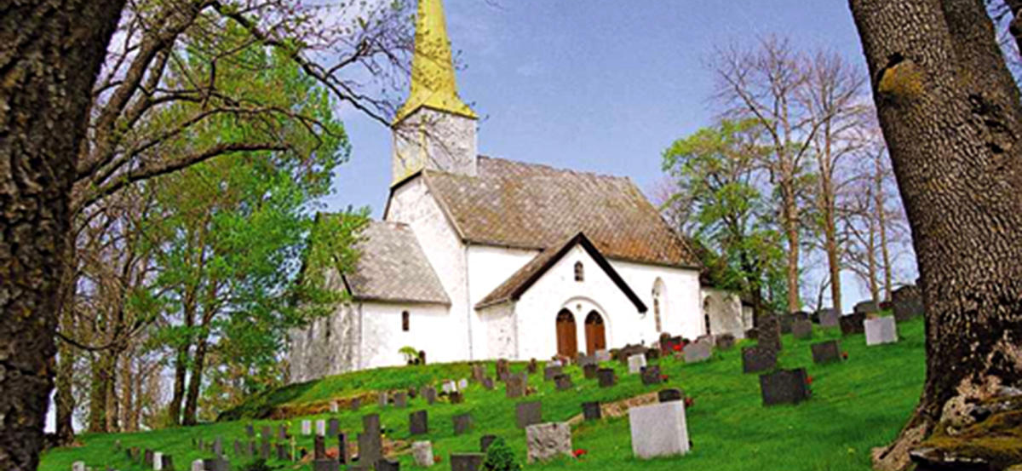
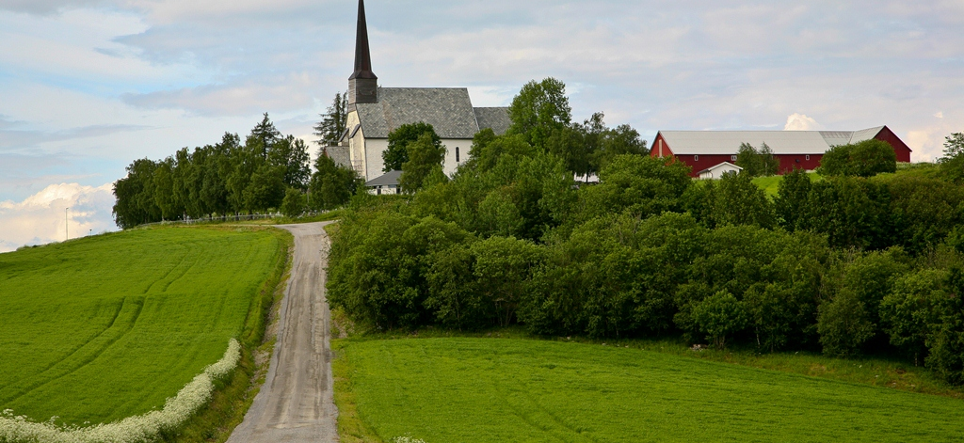
Розташування церков
У середні віки церкви найчастіше зводили на курганах, щоб їх було видно здалеку. Це - церкви у Мере, Альстадхауг і Сакшауг.
Часто церкви будували там, де були старі двори, наприклад у Мере.

Slide 4
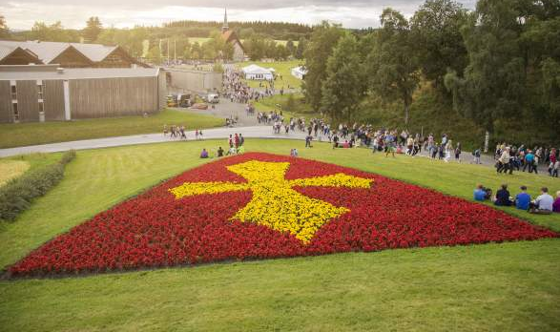
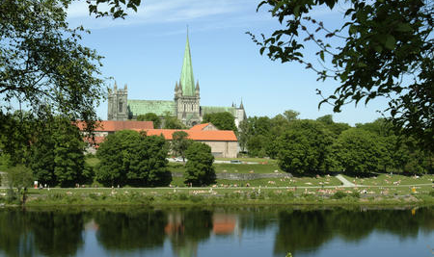
Церква Стіклестад і собор Нідарос
І церква Стіклестад, і собор Нідарос мають не типове розташування порівняно з іншими середньовічними церквами.
Собор Нідарос розташований на березі річки Нідельва.
Церква Стіклестад розташована в сільській місцевості, в полі.
Це явні ознаки, що ці церкви були збудовані в тих місцях з певної причини.
Церква Стіклестад побудована на місці загибелі Олафа Святого, тобто на місці битви. Це було на рівнині, а не на холмі.
Нідароський собор побудований над місцем, де Торгілс Бунде зі Стіклестада поховав тіло Олафа.
Фермеру Торгілсу Олаф наказав подбати про своє тіло, якщо він загине. Після того як це сталося, фермер веслував аж до Каупангена в Нідаросі та поховав тіло Олафа біля берега Нідельви.

Slide 5
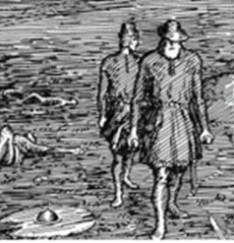
Значення Торгільса Бунде для розташування собору Нідарос
«Був собі чоловік на ім’я Торгілс Халмусон; він був фермером, який жив у Стіклестаді, і батьком Гріма Доброго. Торгілс запропонував королю свою допомогу і свою участь у битві. Олаф сказав, що він вдячний за це, але, наказав, щоб той не вступав у бій. «Краще зроби це для нас - врятуй тих наших людей, які лишаться пораненими після бою, і поховай тих, хто впав у бою. І так само, фермере, якщо трапиться так, що я впаду в цій битві, то зроби моєму тілу останню потрібну послугу, якщо зможеш», Торгілс пообіцяв королю те, про що той просив».

Slide 6
Торгілс Хольмусон і його син Грім прийшли на місце битви, коли стемніло. Вони взяли тіло короля Олава і віднесли його до маленького порожнього сараю на іншому боці ферми. Вони принесли з собою свічки і воду; потім зняли з тіла короля одяг, випрали, загорнули тіло в лляні полотна і заховали за дровами, щоб ніхто не побачив, якщо потрапить до будинку. Потім вони повернулися додому на ферму.

Slide 7
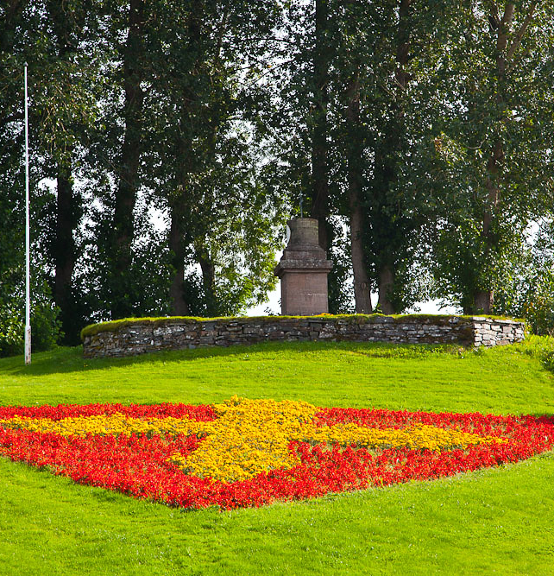
Диво у Олафхагені
З обома арміями прямувало багато бідних і знедолених людей, які просили їжі; і багато таких людей залишилося там увечері після битви. Коли настала ніч, шукали ночівлі по всіх хатах, малих і великих. Там був сліпий, про якого згадувалося в стародавніх текстах. Він був бідним, і його хлопчик пішов з ним, щоб супроводжувати його, вони ходили по фермі, шукаючи житло. Вони прийшли до одного сараю. Двері були такі низькі, що їм мало не довелося пролазити всередину. Коли сліпий увійшов до хати, то навпомацки шукав на підлозі, де б влаштуватися на ночівлю. На його голові був капюшон, і капюшон сповзав йому на обличчя, коли він нахилявся. Рукою він відчув, що на підлозі була калюжа. Тоді він вологими руками поправив капюшон, і враз йому так засвербіло в очах, що він торкнувся їх мокрими пальцями. Потім він знову вийшов із хати і сказав, що там не можна лежати, бо скрізь мокро. Але коли він вийшов з сараю, то одразу чітко побачив свої руки та все, що було достатньо близько, щоб він міг розглядити в темряві ночі. Старий негайно пішов до будинку на фермі, у вітальню, і сказав усім, хто там був, що до нього повернувся зір і тепер він бачить. Але там було багато тих, хто знав, що той вже давно сліпий; бо до того він був в цих місцях і ходив по тих селах. Чоловік пояснив, що вперше побачив усе, коли вийшов із маленького старого сараю. «І все там було мокре,» сказав він. «Я доторкнувся калюжі і потер очі мокрими руками.» Він ще раз наголосив, що все сталося саме в тому місці. Ті, хто був там і бачив це, були дуже здивовані тим, що сталося, і обговорювали між собою те, що могло слугувати причиною. Але фермер Торгілс та його син Грім гадали, що знають, що спричинило це прозріння. Вони дуже боялися, щоб вороги короля не пішли обшукувати сарай. Потім вони вислизнули, пішли до будівлі, забрали тіло, винесли його в сад і сховали там. Після цього обидва повернулися на ферму.

Slide 8
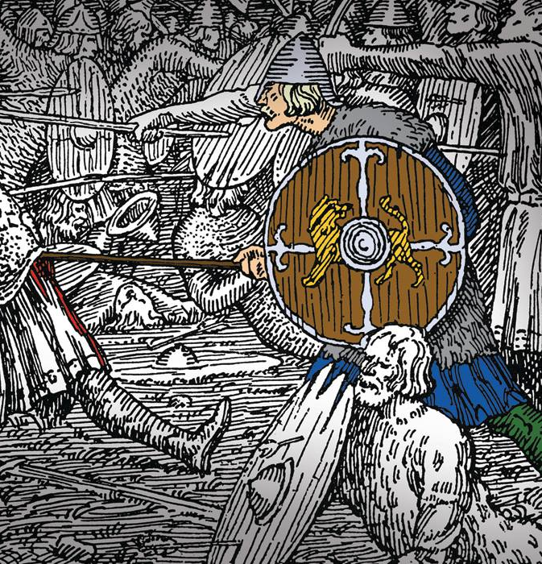
У четвер Торе Хунд спустився з Вердалена до Стіклестаду, велике військо слідувало за ним. Попереду була також значна частина селянської армії. Усі взялися до прибирання місця битви. Люди виносили тіла рідних і близьких і допомагали пораненим, яким ще можна було допомогти, але велика кількість таки загинула по закінченню бою. Торе Хунд підійшов до місця, де впав король, він шукав його тіло, але коли не знайшов, замислився, чи був хтось, хто міг би сказати, куди поділося тіло, але ніхто того не знав. Потім він запитав фермера Торгілса, чи знає він щось про те, де знаходиться тіло короля. Торгілс відповів так: «Я не брав участі у битві, і я мало про що знаю. Зараз так багато всього говорять. Деякі кажуть, що минулої ночі короля Олафа із группою людей бачили в Ставі. А якщо він загинув, то напевно хтось із вашої зграї сховав його тіло в дровах і штабелях.» Але Торе, напевно, вважав, що Торгілс точно знав, що король таки загинув. Було також багато тих, хто погоджувався, що ймовірно король утік з поля битви, і що незабаром він отримає нову армію та прийде з нею їм на зустрічь. Але Торе сів на свої кораблі і продовжив шлях фьордом. Згодом усе селянське військо почало розходитися, вони забрали з собою всіх поранених, яким пощастило вижити.

Slide 9
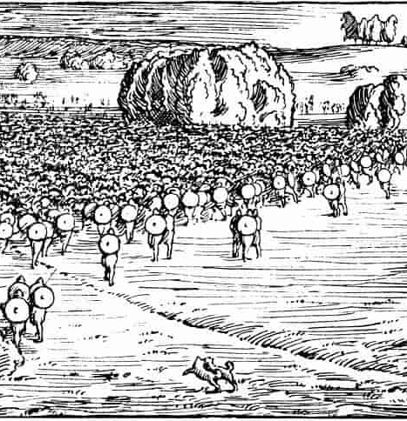
Торгілс Халмусон і Грім, його син, опікувалися тілом короля Олафа, вони мусили придумати щось, щоб вороги короля не заволоділи ним і не знущалися з нього, бо вони чули, як селяни говорили про те, що якби хтось знайшов тіло короля, то краще було б спалити його, чи вивезти в море й потопити. Батько й син були свідками того, як вночі над тілом короля Олафа, коли воно лежало ще на полі, ніби горіло світло, і відтоді, навіть після того, як вони забрали звідти тіло, світло продовжувало випромінювати вночі на місці, де спочив король. Вони боялися, що вороги короля прийдуть шукати тіло, коли побачать ці знаки, тому завданням Торгілса було перенести тіло в беспечне місце, де воно зберігалося б в таємниці.
Торгілс і його син зробили труну, в яку вклали багато праці, і поклали туди тіло короля. Потім зробили ще одну труну, в неї наклали стільки соломи і каміння, щоб це було подібним до ваги людини, після того цю труну щільно забили. Коли вся селянська армія пішла зі Стіклестада, Торгілс і його син почали збиратися в дорогу. Вони придбали гребний човен і сім чи вісім чоловік запросили до своєї команди, усі були родичами чи друзями Торгілса. Тіло короля перенесли на борт у цілковитій таємниці, й заховали труну у трюмі. Труну з каміннями вони також поклали в човен, але щоб її усі побачили. Потім разом вирушили до фьорду. Вони вдало дісталися річки, а ввечері, як стемніло, припливли в Нідарос і причалили до королівської пристані. Тоді Торгілс послав кількох людей до міста і попросив їх сказати єпископу Сігурду, що вони привезуть тіло короля Олафа. Коли єпископ почув це, він натомість послав негайно кількох своїх людей, щоб ті забрали королівську труну. Вони підпливли до човна, піднялися на корабель Торгілса і попросили віддати їм тіло короля. Торгілс і його син взяли труну, що стояла на кроквах, в якій не було нічого крім каміння, і перевантажили її до їхнього човна. Потім люди єпископа попливли до фьорду і опустили труну в море.
То була темна ніч. Торгілс та інші веслували вгору по річці, поки не підійшли до іншого місця, під назвою Саурлі, воно було розташованне над містом. Вони занесли тіло до порожнього будинку, який стояв вище за інші будинки. Там вони тимчасово заховали труну. Торгілс спустився у місто і поговорив з людьми, які вважалися найкращими друзями короля. Він запитав їх, чи приймуть вони тіло короля; жоден чоловік не наважився це зробити. Потім Торгілс і його син перенесли труну вгору вздовж річки і поховали труну з королем Олавфом в піщаному грунті, який був там всюди. Гарненько прибрали за собою, щоб було непомітно, що там відбулося поховання. Вони впоралися з усім ще до світанку. Потім знову піднялися на борт, щоб як найскорше пропливти річку й веслували, поки не дісталися Стіклестаду.

Slide 10
Чому битва відбулася саме під Стіклестадом?
Коли Олаф повернувся додому з Гардарського королівства (скандинавська назва Русі) в 1030 році, він був ніби у пастці.
Він мав достатньо ворогів у Тронделазі та Західній Норвегії.
У Тронделазі на нього чекали вожді з Тронделагу та Північної Норвегії.
На Заході на нього чекали сини Ерлінга Ск'ялгссона.
Причина, чому він приїхав у Тронделаг, полягала в тому, що це був природній шлях додому з Київської Русі. Він пройшов уздовж озер у Швеції та через Кйолен до Вердаля. Це найпоширеніший шлях зі Швеції.
Крім того, він знав про невдоволення в Тронделазі, і йому довелося перемогти трондерів, щоб відновити владу.
Кілька трондерів були довіреними людьми короля Англії Кнута.

Slide 11
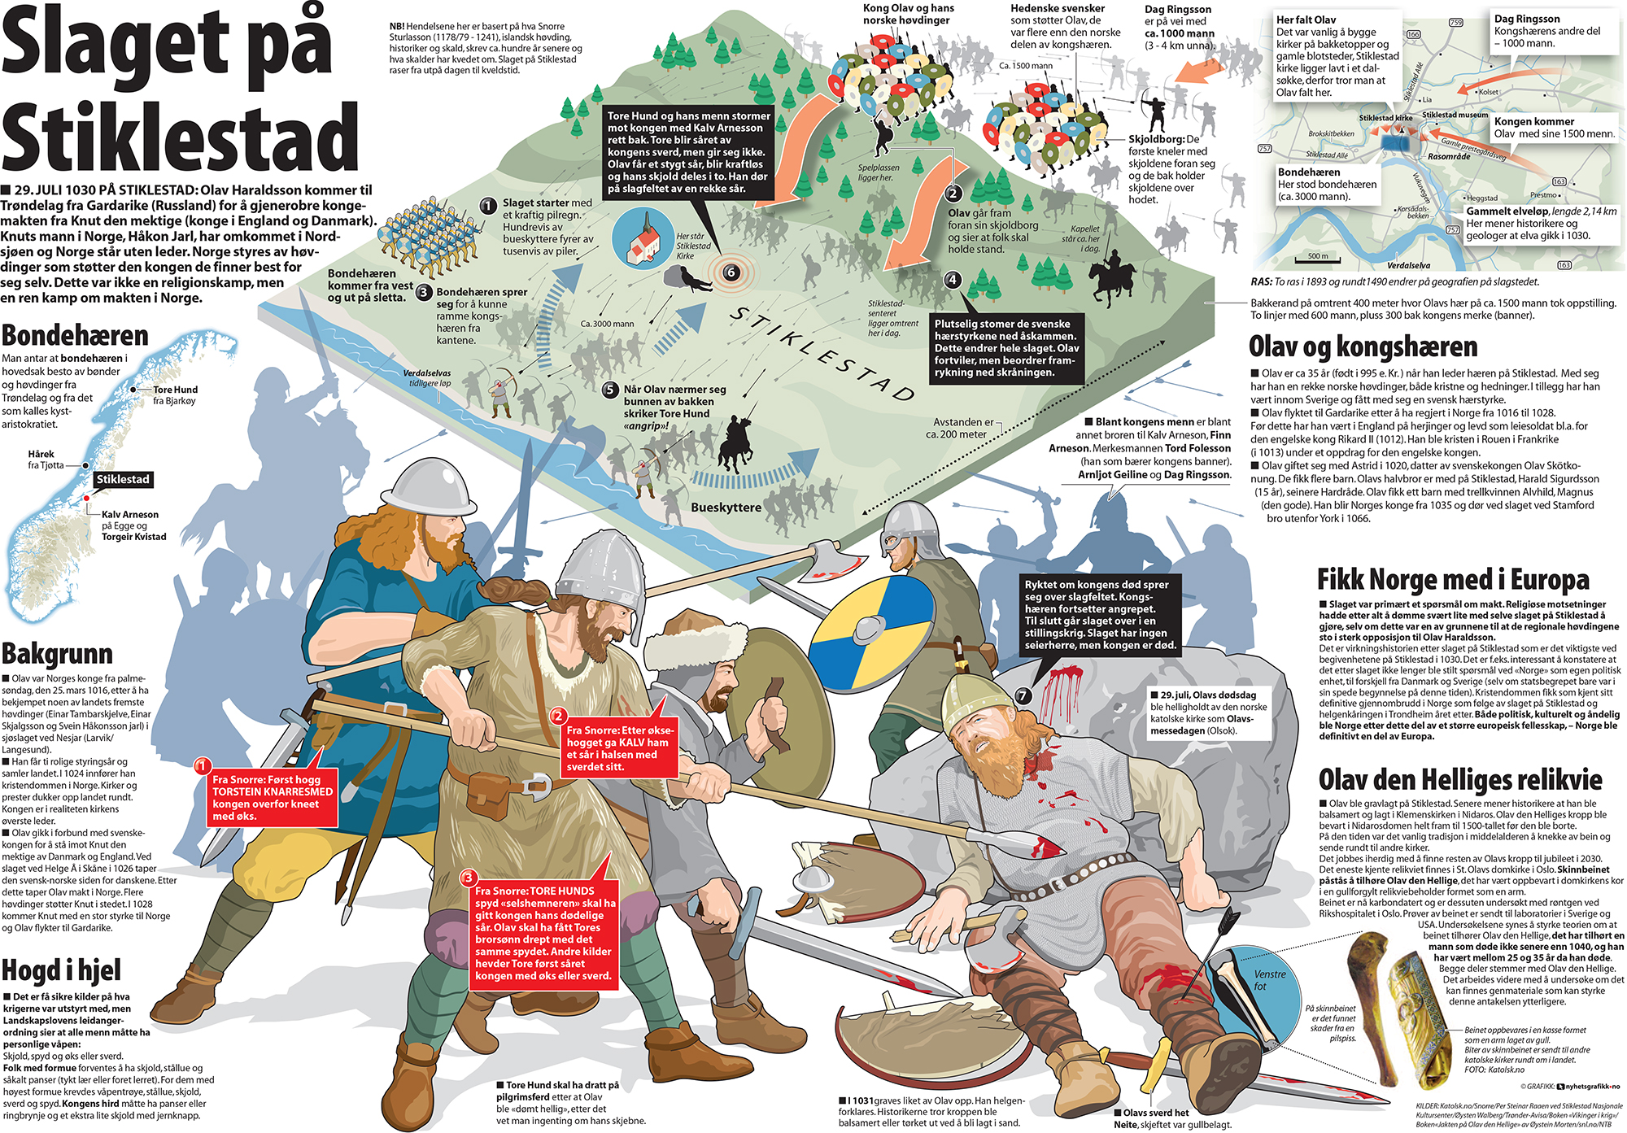

Slide 12
Карта подорожей Олафа навколо світу та повернення до Норвегії

Slide 13
Археологічні знахідки
Сьогодні є археологічні знахідки, які можуть показати нам, як жили люди в епоху вікінгів.
Є знахідки епохи вікінгів у великих частинах Норвегії, особливо вздовж узбережжя та у фіордах, таких як Тронхеймсфіорд і вздовж Осло-фіорду

Slide 14
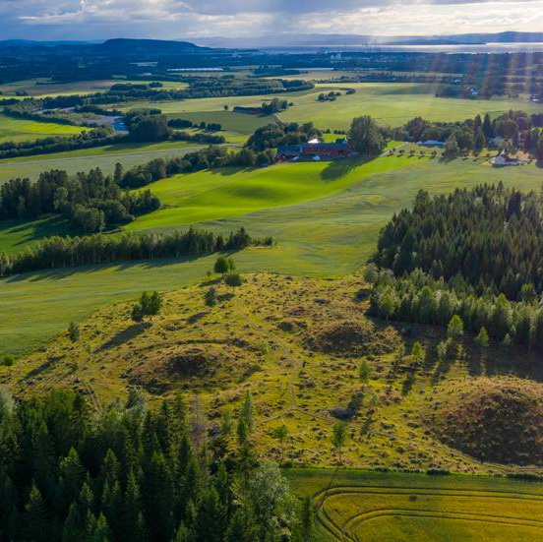
Поховальні кургани
Звичаєм поховання в епоху вікінгів було створення курганів.
Вождів ховали, наприклад, у човнах і насипали зверху земляні кургани.
Деякі з цих курганів збереглися або були розкопані археологами. У них є знахідки з могил вікінгів.
У могилу вікінгів було прийнято класти коштовності, зброю, їжу, коней і іноді слуг.

Slide 15
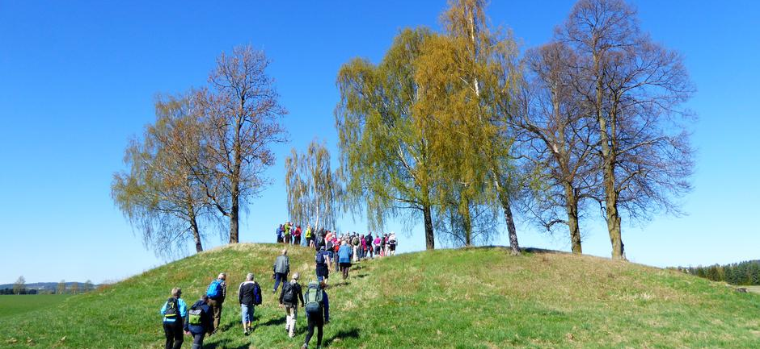
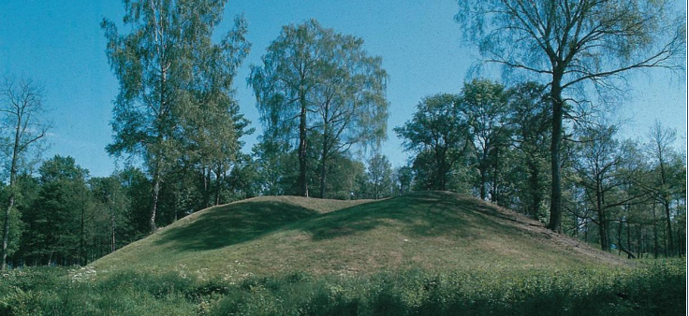
Великі кургани
Бурові у Вестфоллі
Поля на Хедемаркені
Навкілля Стіклестада у Вердалі
Каміння на Рінгеріке

Slide 16
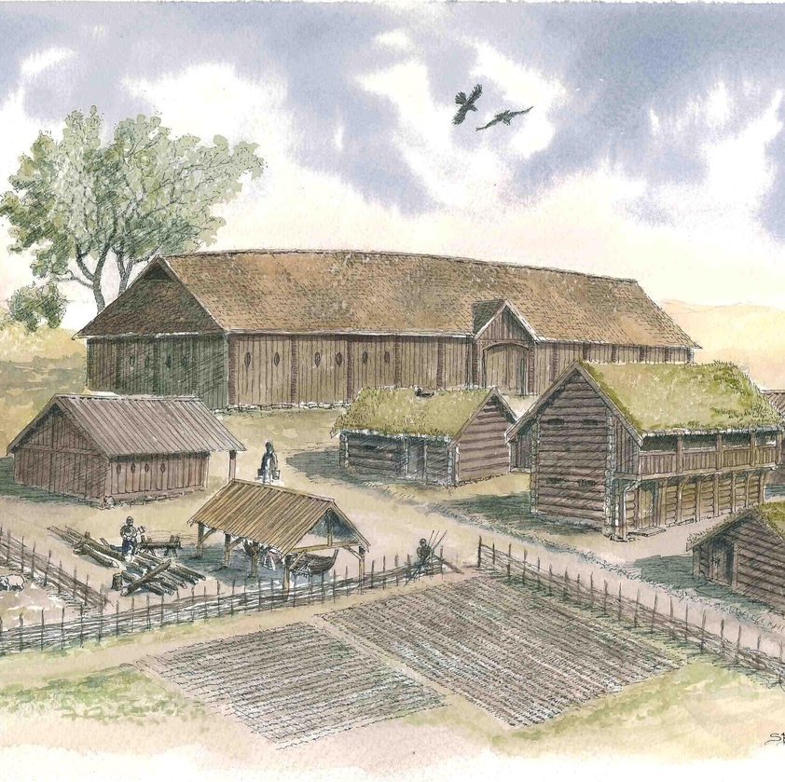
Довгі будинки
Вікінги жили в довгих будинках. У Норвегії було знайдено кілька залишків довгих будинків.
У кількох місцях їх копії були створені на основі археологічних знахідок.

Slide 17
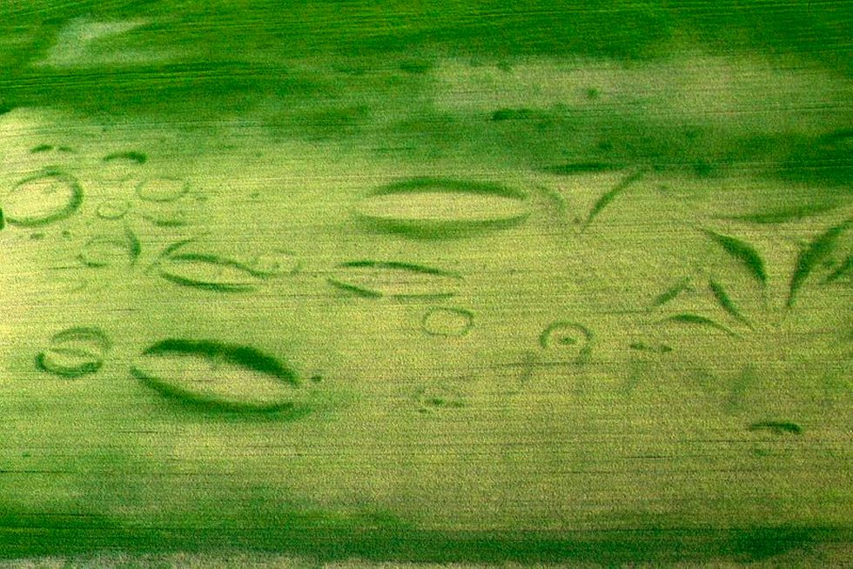
Довгий будинок у Стіклестаді. Відкриття фундаментів будинків на полях у Хаугу у Вердалі

Slide 18
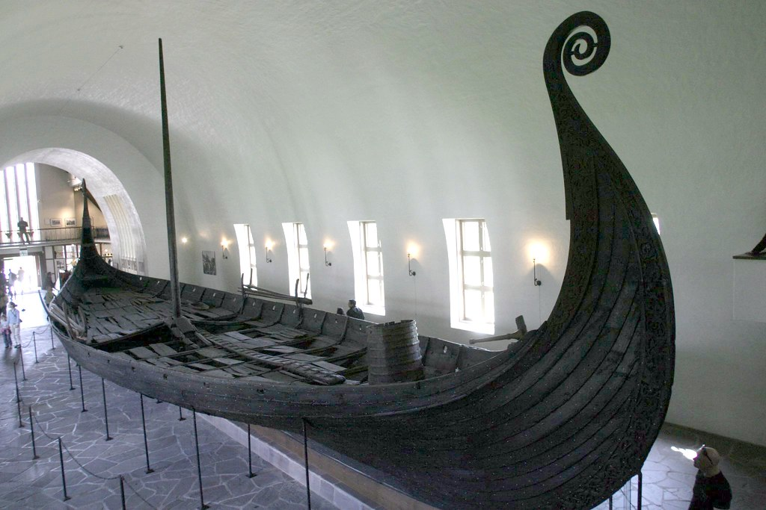
Кораблі вікінгів
Вікінги подорожували Європою на кораблях.
Було знайдено кілька кораблів вікінгів.
В Осло на Бюгдой є окремий музей, де виставляються такі знахідки.
Кілька з них були знайдені в лісі у Вестфоллі.
Один із кораблів, ймовірно, належав жінці.
Зараз є популярним робити копії кораблів вікінгів.

Slide 19
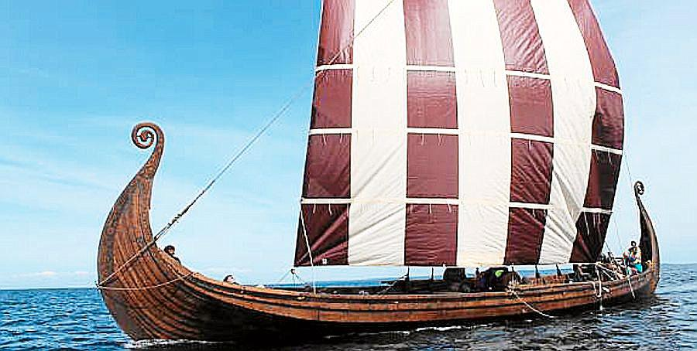
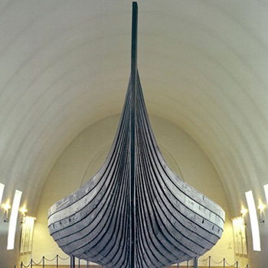
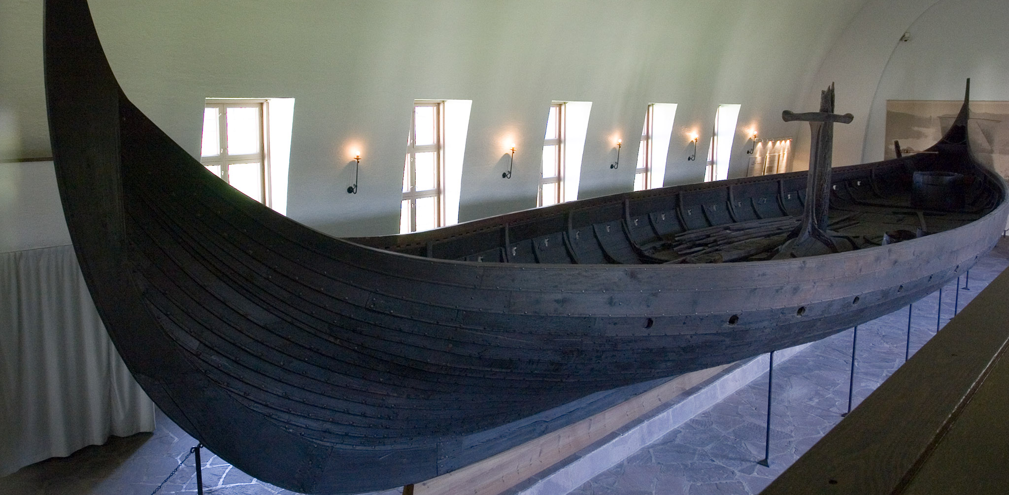

Slide 20
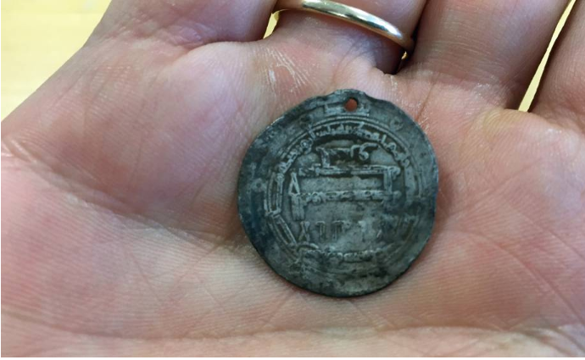
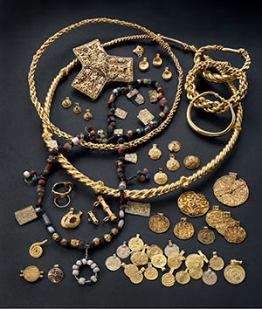
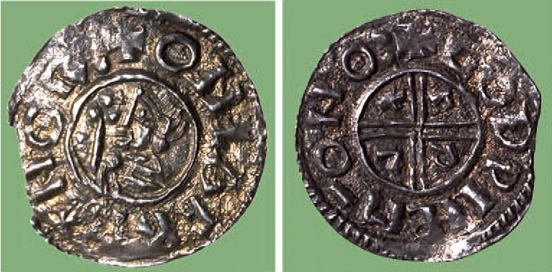
Монети
Торгівля була поширеною в Норвегії в епоху вікінгів.
Було знайдено багато монет, а також золото, яке використовувалося для торгівлі.

Slide 21
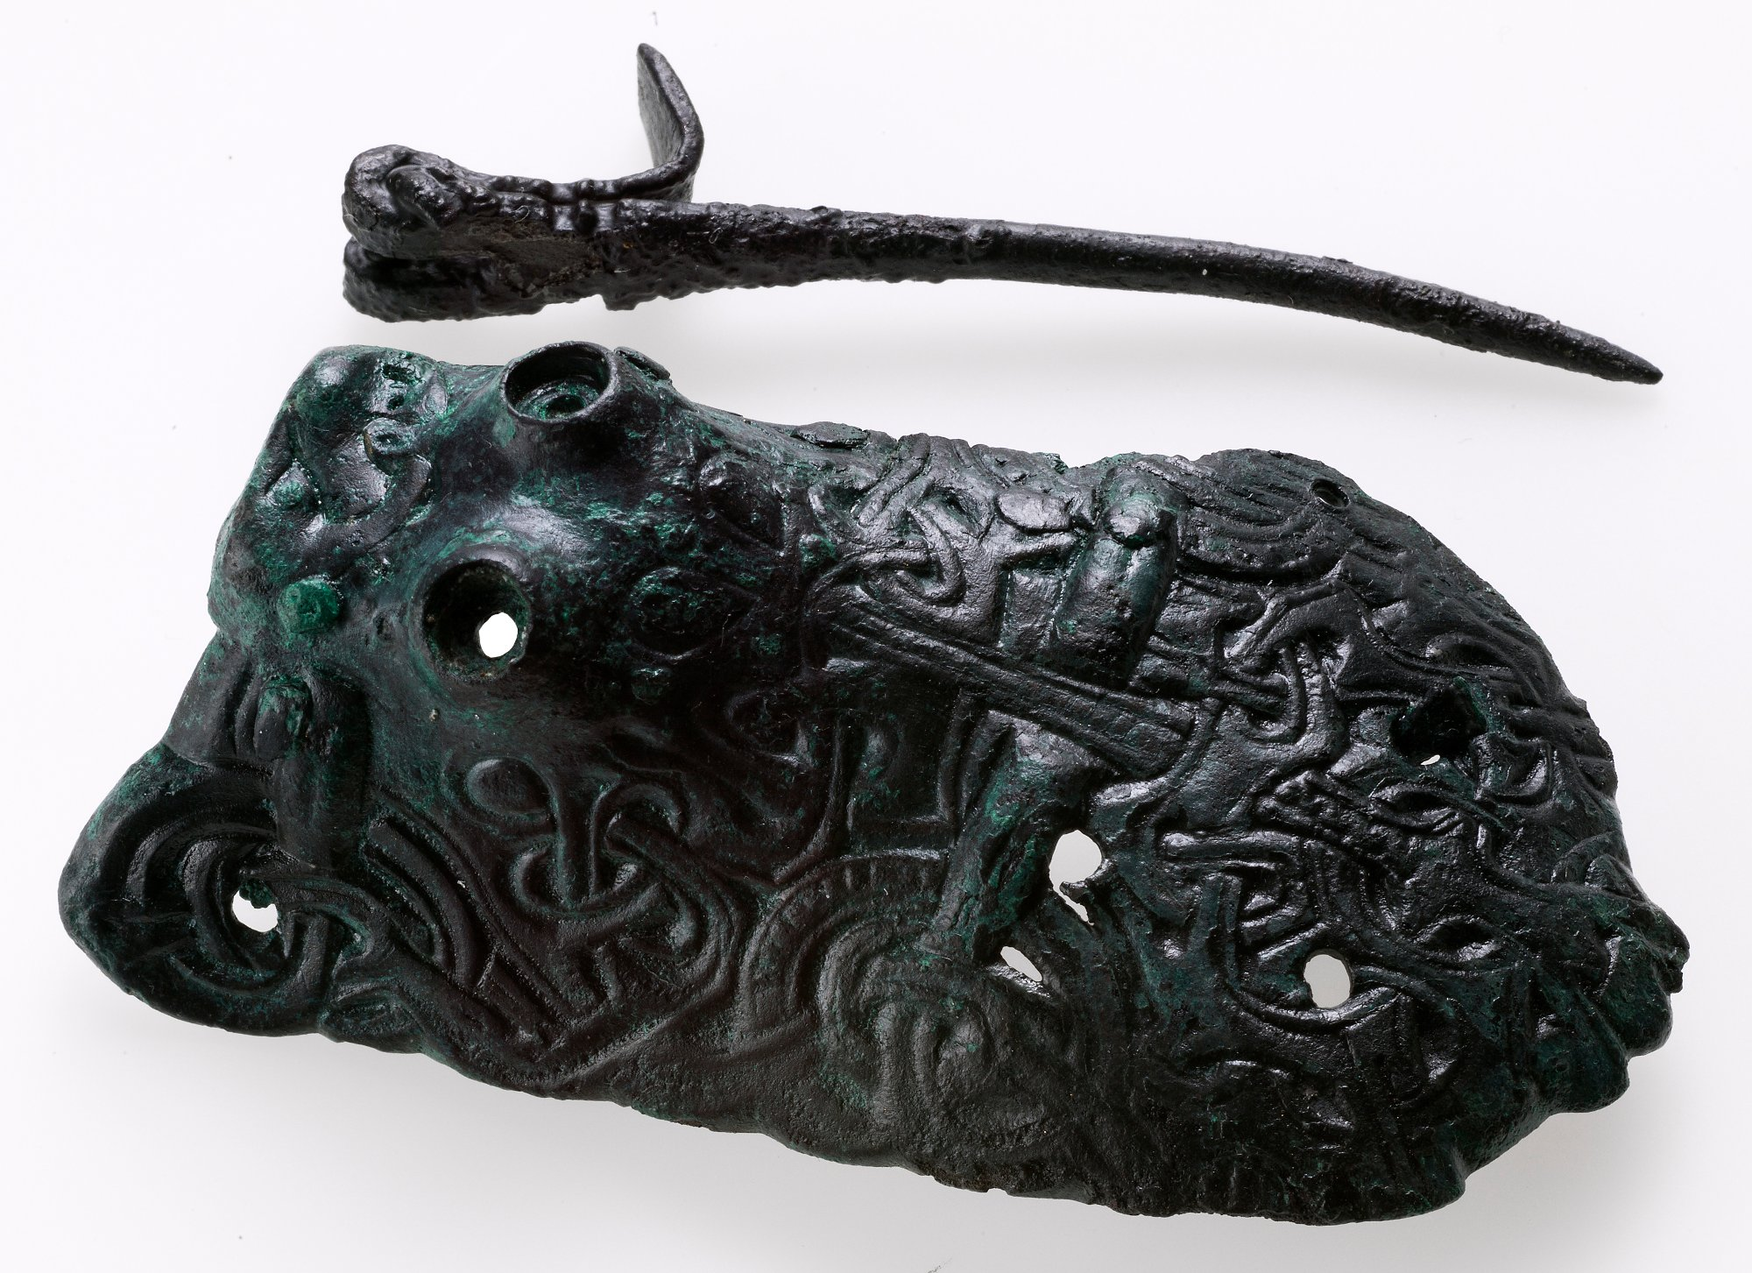
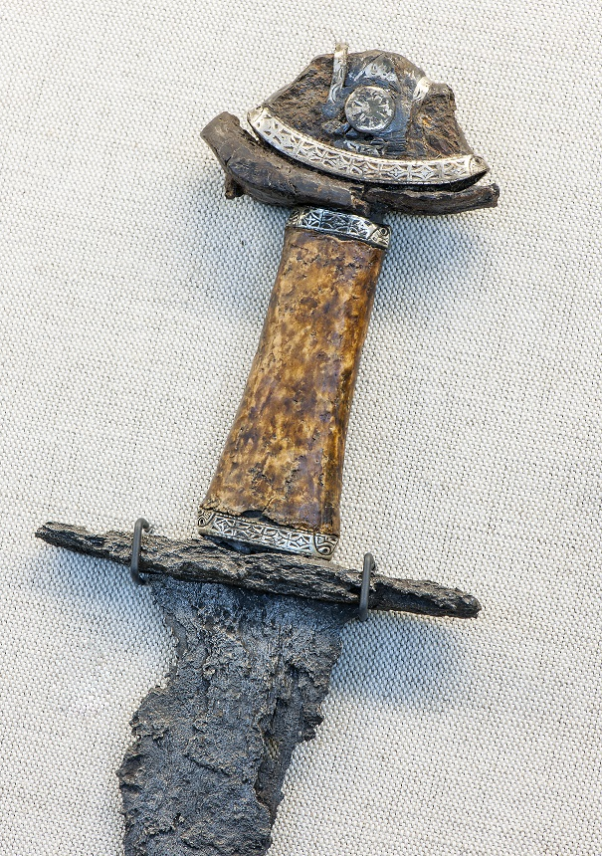
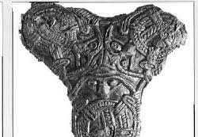
Ювелірні вироби та зброя
Багато ювелірних знахідок було зроблено в Норвегії з епохи вікінгів, як жіночі, так і чоловічі прикраси.

Slide 22
Olavsskrinet – Store norske leksikon (snl.no)
Heimskringla : Olav den helliges saga (olhov.net)
Olav den helliges saga - Norsk (SF
vhttps://www.katolsk.no/biografier/historisk/olavg2) – NDLA

